Slide 1
Java语言基础
标识符、关键字和类型
表达式与流程控制
数组

Slide 2
标识符
标识符包括：
变量名，类名，方法（函数）名
以字母，_，或$开头
大小写敏感，且长度没有限定
如： username
user_name
_sys_varl
$change

Slide 3
标识符
风格约定：
◆ _,$不作为变量名、方法名开头
◆ 变量名、方法名首单词小写，其余单词只有
首字母大写 如anyVariableWorld
类名、接口名首单词第一个字母大写。
常量：完全大写
注释：// 注释一行
/* */ 注释一行或多行
/** 可用javadoc命令转化为HTML文件*/

Slide 4
关键字
abstract | continue | for | new | switch
assert | default | goto | package | synchronized
boolean | do | if | private | this
break | double | implements | protected | throw
byte | else | import | public | throws
case | enum | instanceof | return | transient
catch | extends | int | short | try
char | final | interface | static | void
class | finally | long | strictfp | volatile
const | float | native | super | while

Slide 5
Java 基本数据类型
逻辑型
文字型
整数类型
浮点型

Slide 6
基本数据类型—逻辑型
逻辑型：boolean, 取值：true , false
例如：boolean truth = true;
注意：false和true不对应于任何零或非零的整数值。

Slide 7
基本数据类型—文字型
文字型：char 、String
◆ char：
16位的Unicode（国际码）字符。
如：char mychar='Q';
Unicode字符集是一套字符编码系统，可以支持各类文字的字符，达34168个字符。
定义形式：'a'; '\t'; '\u????'
◆ String
是类，String greeting="Good Morning! \n";
char data[] = {'a', 'b', 'c'};
String str = new String(data);
不能修改。如需改，使用StringBuffer/StringBuilder类。

Slide 8
基本数据类型—整数类型
整数类型：byte, short, int 和 long
（没有无符号整数类型）
类型 长度 取值范围
byte 8位 -2⁷ ~2⁷-1
short 16位 -2¹⁵ ~2¹⁵-1
int 32位 -2³¹ ~2³¹-1
long 64位 -2⁶³ ~2⁶³-1

Slide 9
整型常量
◆ Java中缺省整型是 int
可有3种形式：十进制、八进制、十六进制
十进制 八进制 十六进制
int 24 0771 0XAB07
long 24L 0771L 0XAB07L

Slide 10
基本数据类型—浮点型
浮点型：float 和 double
长度： float : 32位
double: 64位
缺省是 double 类型，如3.14（double 型）
表达方法：
E或e - 科学记数法， 6.02e23
F或f - 表示float类型， 6.02e23F
D或d - 表示double 型，2.718D
3-1、2、3

Slide 11
类的初步概念
“日期”类型的两种不同表达：
方式一： int day, month, year; //定义年、月、日
int d1, m1, y1; // 定义一个日期
int d2, m2, y2; //定义另一个日期
方式二： class Date{
int day;
int month;
int year;
void setDate( int a, int b, int c) { ... }
}
Java用class创建新的类型。

Slide 12
类的变量的声明与引用
在Java中，一个类的变量声明后，不能直接引用，必须经过实例化：
基本类型声明后，直接开空间。
如： int a;
a = 12;
非基本类型不直接开空间，而是开辟引用空间，数据空间
没有开。只有通过实例化，才能给数据开辟空间。

Slide 13
类的变量的声明与引用
例： 1 Date today;
2 today = new Date( );
today
0xabcd
0xabcd
day
0
month
0
year
0

Slide 14
引用变量之间的赋值
1 Date a, b ;
2 a=new Date( );
3 b = a ;
0xabcd
a
0xabcd
0
day
0
month
b
0xabcd
0
year

Slide 15
JDK1.6中的枚举类型
一般用于表示一组常量。一个枚举声明实际上定义了一个类。
定义
[public] enum 枚举类型名 [implements 接口名表] {
枚举常量定义
[枚举体定义]
}
枚举类型的方法
所有的枚举类型都缺省继承于java.lang.Enum类。Enum 直接继承java.lang.Object且实现了java.lang.Comparable接口。编译器在创建一个枚举时也将自动加入一些特殊的方法，如values()。

Slide 16
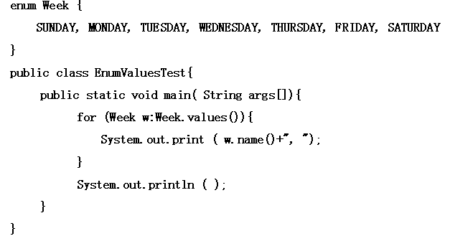
JDK1.6中的枚举类型示例
例1：
public enum Names {
Li, Zhang, Wang, Zhao, Chen
}
Names name = Names.Wang;
例2：

Slide 17
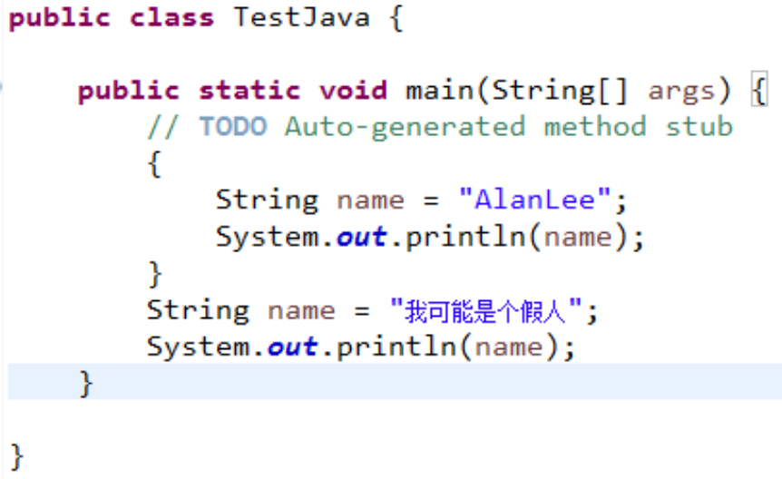
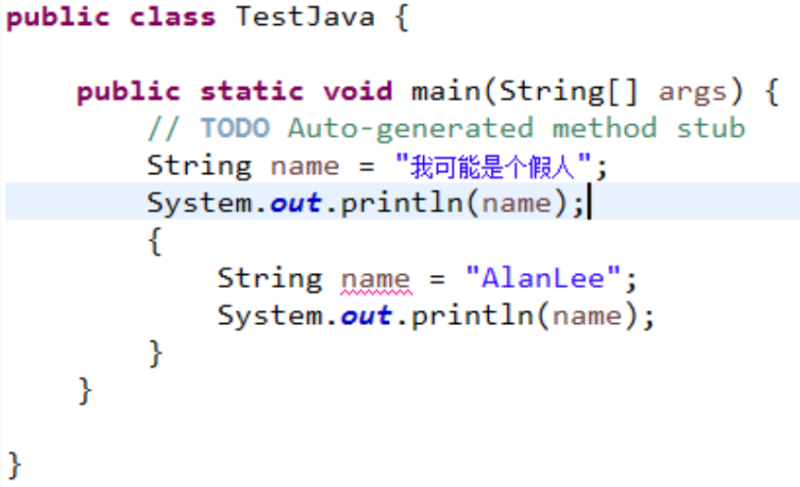
变量
变量作用域：
局部变量
类成员变量（类变量、实例变量）
方法参数
异常处理器参数
变量初始化：
类成员变量由系统自动进行初始化
局部变量必须在使用前手工赋初值
3-4

Slide 18
运算符与表达式
与C不同之处：
◆ Java是强类型语言，类型限制比C严格，运算
符的操作对象的类型会受到更多限制。
◆ Java不提供指针运算符，增加了对象操作符
instanceof、字符串运算符+和零填充的右移>>>等。

Slide 19
Java操作符类别
算术运算操作符：+，-，*，/， %， ++， - -
关系操作符：>, >=, < ,<=, ==, !=
位操作符：>>, <<, >>>, & , |, ^(逐位异或），~ (按位取反）
逻辑操作符：&, |, !, ^(异或),&&， ||
赋值操作符：=， +=， -=， *=， /=， %=，&=， |=， ^=， <<=, >>=, >>>=
其它操作符: ?: , [], . , ( ),(type), new, instanceof

Slide 20
逻辑操作符与位操作符
逻辑操作符与位操作符相同的，根据操作数判定是何种运算符。
◆ &, | -- 称为不短路与、或；
◆ &&,|| -- 称为短路与、或。

Slide 21
用+ 运算符连接字符串
String salutation = "Dr. ";
String name = "Pete " + "Seymour" ;
String title = salutation + name ;
则title 值：Dr. Pete Seymour

Slide 22
Java操作符优先级
优先级 | 运算符 | 结合性
1 | ()、[]、{} | 从左向右
2 | !、+、-、~、++、-- | 从右向左
3 | *、/、% | 从左向右
4 | +、- | 从左向右
5 | «、»、>>> | 从左向右
6 | <、<=、>、>=、instanceof | 从左向右
7 | _{==、!=} | 从左向右
8 | & | 从左向右
9 | ^ | 从左向右
10 | | | 从左向右
11 | && | 从左向右
12 | || | 从左向右
13 | ?: | 从右向左
14 | =、+=、-=、*=、/=、&=、|=、^=、~=、«=、»=、>>>= | 从右向左

Slide 23
Java 强制类型转换
一般形式：(type) expression
例：(float)x/2
对强制类型转换的限制：
整型与浮点型可以相互转换，但基本类型
和数组、对象等复合类型之间不能互相转换。

Slide 24
位操作示例
public class BitwiseDemo {
static final int VISIBLE = 1;
static final int DRAGGABLE = 2;
static final int SELECTABLE = 4;
static final int EDITABLE = 8;
public static void main(String[] args)
{
int flags = 0;
flags = flags | VISIBLE;
flags = flags | DRAGGABLE;
if ((flags & VISIBLE) == VISIBLE) {
if ((flags & DRAGGABLE) == DRAGGABLE) {
System.out.println("Flags are Visible and Draggable.");
}
}

Slide 25
flags = flags | EDITABLE;
if ((flags & EDITABLE) == EDITABLE) {
System.out.println("Flags are now also Editable.");
}
}
}
运行结果：
Flags are Visible and Draggable.
Flags are now also Editable.
3-5

Slide 26
流程控制
 while
 do … while
 for
 if … else
 switch

Slide 27
While语句举例
public class WhileDemo {
public static void main(String[] args) {
String copyFromMe = "Copy this string until you " +
"encounter the letter 'g'.";
StringBuffer copyToMe = new StringBuffer();
int i = 0;
char c = copyFromMe.charAt(i);
while (c != 'g') {
copyToMe.append(c);
c = copyFromMe.charAt(++i);
}
System.out.println(copyToMe);
}
}
结果：
Copy this strin
3-6

Slide 28
do-while语句示例
public class DoWhileDemo {
public static void main(String[] args) {
String copyFromMe = "Copy this string until you " +
"encounter the letter 'g'.";
StringBuffer copyToMe = new StringBuffer();
int i = 0;
char c = copyFromMe.charAt(i);
do {
copyToMe.append(c);
c = copyFromMe.charAt(++i);
} while (c != 'g');
System.out.println(copyToMe);
}
}
结果：
Copy this strin
3-7

Slide 29
JDK1.6中for 循环的优化
将一个集合作为一个整体放入for循环中，在for循环中可将集合中的元素进行逐个处理。
String[] names = {"Wang","Zhang","Li","Wu"};
for(String option: names) {
System.out.println(option);
}
3-8、9、10

Slide 30
特殊跳转语句
 break [label]
从switch语句、循环语句中跳出。
 continue [label]
跳过标号循环体的其余部分，不带label 跳过
最内层循环的剩余语句。
 label: statement

Slide 31
特殊跳转语句举例
1 loop: while (true){
2 for( … ){
3 switch( ){
4 case -1:
5 case '\n':
6 break loop ;
7 …
8 }
9 }
10 }
11 test: for( … ){
12 …
13 while(… ){
14 if( …){
15 …
16 continue test ;
17 }
18 }
19 }
//跳出while去11行
// 跳到11行
3-11、12、13、14

Slide 32
数组
声明数组
数组的创建与初始化
多维数组
数组拷贝

Slide 33
数组
数组中的元素都是同一种类型。
数组的长度在创建的时候确定，并且在创建后固定不变。
如果要建立存储不同类型数据的集合，或者要求集合的长度可以动态变化，可以使用collection（集合）类。

Slide 34
数组声明
可以声明基本类型和类类型的数组
声明包含两部分：数组类型与数组名称
格式：
C,C++ 标准形式：
char s[];
Point p[];
char[] s,m,n;
Point[] p;

Slide 35
数组声明
在Java中数组作为类来处理，所以数组声明并不创建实例对象，而是创建一个可用来引用该数组的引用。

Slide 36
数组的创建
可以象其它对象一样，使用new来创建，格式：
new elementType[arraySize]
例：
s = new char[20]; //创建有20个字符的数组
p = new Point[100]; //创建100个Point的引用数组

Slide 37
数组的初始化
数组在创建后，其元素是被系统自动初始化的。
字符数组 -- \u0000
对象数组 -- null
用初始值创建数组
String names[] = {"Jack", "Wang", "Lee"};
int a[] = {1, 2, 3};
Date d[] = {new Date( ), new Date( ), new Date( )}

Slide 38
对象数组
除了基本类型以外，还可以创建对象类型的数组。
Point[] p ;
p = new Point[100];
//创建100个引用
创建100个Point对象：
p[0] = new Point( );
p[1] = new Point( );
…

Slide 39
对象数组举例
public class NewArrayOfStringsDemo {
public static void main(String[] args) {
String[] anArray = { "String One", "String Two",
"String Three" };
for (String s:anArray) {
System.out.println(s.toLowerCase());
}
}
}
3-15、16、19

Slide 40
对象数组的内存分配
栈内存
堆内存
new Student[3]
产生的对象
students[0]
标识的
Student对象
0088:4400
0088:4660
②
null
③
张三
0088:4660
null
18
students
0088:4400
①
①Student[] students;
②students=new Student[3];
③students[0]=new Student("张三",18);

Slide 41
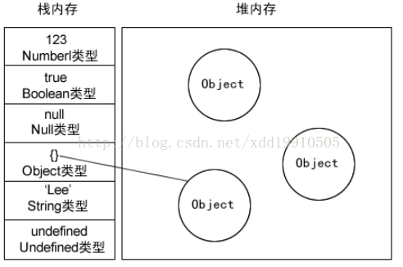
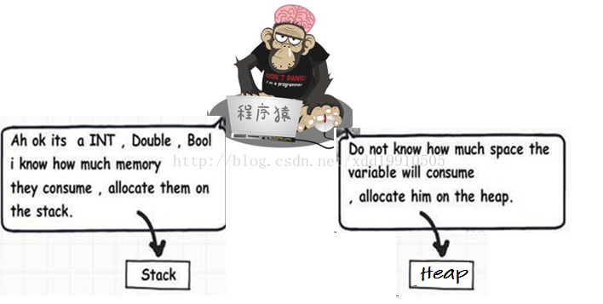
栈内存和堆内存
栈内存：存放基本类型的变量、对象的引用和方法调用，遵循FILO原则。
堆内存：存放所有new出来的对象和数组。和数据结构中的堆是两码事。
常量池：存放基本类型常量和字符串常量（public static final）。
静态域：存放静态成员（static定义的）。
Notes:
https://www.html.cn/qa/other/20848.html

Slide 42
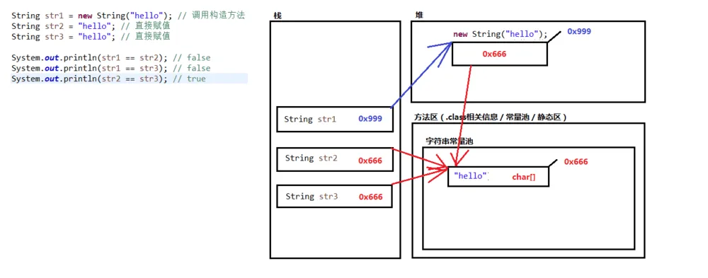
String在内存
3-20

Slide 43
栈内存和堆内存
Why？
通常与垃圾回收机制有关。使程序运行时占用内存最小。
当一个方法执行时，每个方法都会建立自己的内存栈，在这个方法内定义的变量将会逐个放入这块栈内存里，随着方法的执行结束，这个方法的内存栈也将自然销毁。因此，所有在方法中定义的变量都是放在栈内存中的；
当程序中创建一个对象时，这个对象将被保存到运行时数据区中，以便反复利用（因为对象的创建成本通常较大），这个运行时数据区就是堆内存。堆内存中的对象不会随方法的结束而销毁，即使方法结束后，这个对象还可能被另一个引用变量所引用（方法的参数传递时很常见），则这个对象依然不会被销毁，只有当一个对象没有任何引用变量引用它时，系统的垃圾回收机制才会在核实的时候回收它。

Slide 44
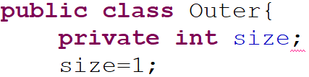
成员变量的赋值问题
类成员变量能否先声明，再赋值？
成员变量在类的范围内，存在于堆内存中，会有默认的初始值，在声明的同时已经给变量赋值了。再次“赋值”实际是使用了语句，而类体里面只能出现变量和方法，不能出现语句。
除非用花括号括起来。

Slide 45
多维数组
声明方法
int a[ ][ ]; 或int[ ][ ] a;
实例化
a = new int[4][4]; //直接为每一维分配内存，生成规则数组
a = new int[4][ ]; // 只有最高维需要给值，其它可不给，
//可以生成不规则数组
a[0] = new int[10] ;
a[1] = new int[5];
…
数组成员变量length -- 数组元素个数:
a = new int [10][12];
a.length = 10
a[0].length = 12

Slide 46
多维数组示例
public class ArrayOfArraysDemo1 {
public static void main(String[] args) {
int[][] aMatrix = new int[4][];
//populate matrix
for (int i = 0; i < aMatrix.length; i++) {
aMatrix[i] = new int[5]; //create sub-array
for (int j = 0; j < aMatrix[i].length; j++) {
aMatrix[i][j] = i + j; }
}
//print matrix
for (int i = 0; i < aMatrix.length; i++) {
for (int j = 0; j < aMatrix[i].length; j++){
System.out.print(aMatrix[i][j] + " "); } System.out.println(); }
}
}
3-17、18

Slide 47
数组拷贝
数组一旦创建，其大小不可变，但已有的数组变量
可指向全新的数组；该数组原指的内容丢失
int a[ ] = new int[6];
a = new int[10] ; // 不必重新声明 a
数组变量之间赋值是引用赋值。
1 int a[ ] = new int [6];
2 int b[ ];
3 b = a ;
a
b

Slide 48
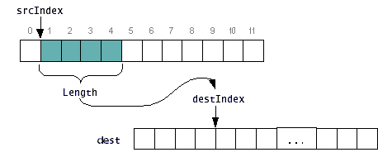
数组拷贝
数组数据的复制，通过拷贝数组的函数。
System.arraycopy(Object source, int srcIndex,
Object dest, int destIndex,
int length)

Slide 49
数组拷贝示例
public class ArrayCopyDemo {
public static void main(String[] args) {
char[] copyFrom = { 'd', 'e', 'c', 'a', 'f', 'f', 'e', 'i', 'n',
'a', 't', 'e', 'd' };
char[] copyTo = new char[7];
System.arraycopy(copyFrom, 2, copyTo, 0, 7); System.out.println(new String(copyTo));
}
}
3-20

Slide 50
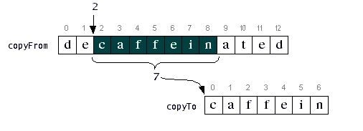
数组拷贝示例
运行结果：

